Slide 1



P.L. 2249/2021-CR
LEY QUE DECLARA DE INTERÉS NACIONAL Y NECESIDAD PÚBLICA LA EJECUCIÓN DE PROYECTOS DE INVERSIÓN PARA EL AFIANZAMIENTO DEL SISTEMA HÍDRICO DE LA CUENCA DE CHIRAPIURA; MEDIANTE LA CONSTRUCCIÓN DE PRESAS SATÉLITES E INFRAESTRUCTURA HIDRÁULICA COMPLEMENTARIA DEL PROYECTO ESPECIAL CHIRA PIURA, EN LA REGIÓN PIURA

Slide 2
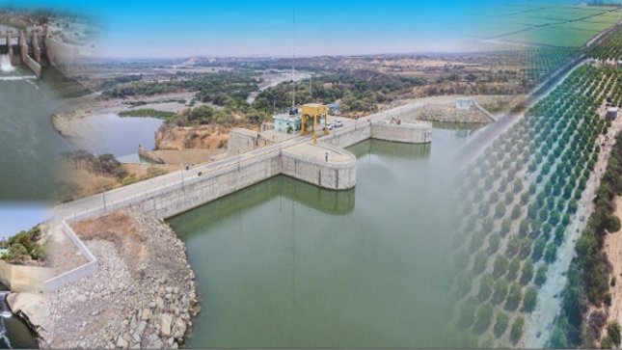

ANTECEDENTES
El departamento de Piura es un espacio geopolítico, social, cultural y económico integrado por regiones naturales de Costa, Sierra y ceja de Selva. Asimismo, tiene una superficie de 35,892.49 km², que incluyen 1.32 km2 de superficie insular oceánica y se encuentra integrado políticamente por 8 provincias y 65 distritos.
El Proyecto Especial Chira Piura es un órgano desconcentrado de ejecución del Gobierno Regional Piura y constituye una Unidad Ejecutora que cuenta con autonomía técnica, económica, financiera y administrativa.

Slide 3
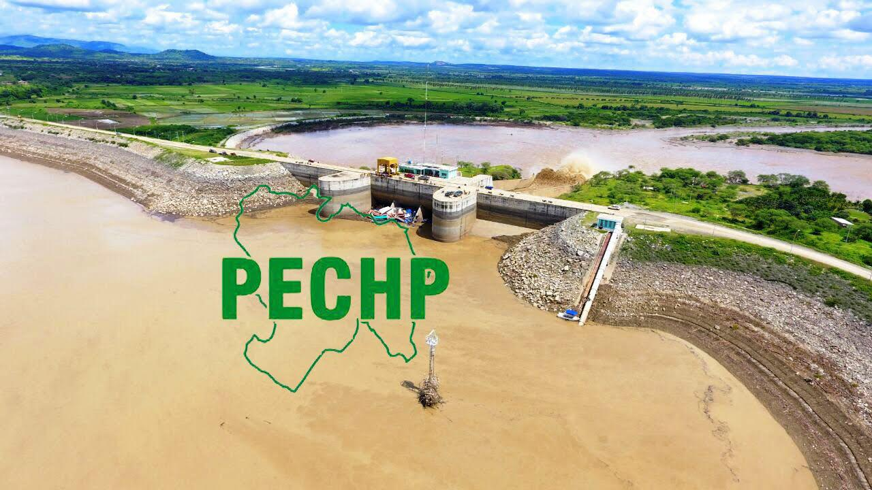
ANTECEDENTES
El proyecto Especial Chira Piura opera y regula el agua proveniente del sistema hidráulico de los ríos Chira y Piura para atender 150,000 hectáreas, mediante la captación, derivación y regulación en el reservorio Poechos, presas Ejidos y Sullana y su óptima distribución por canales principales, secundarios y terciarios en su mayoría revestidos, complementada por una vasta red de drenaje agrícola y sistemas de defensas ribereñas contra inundaciones. Además, asegura el abastecimiento de agua a las poblaciones de las ciudades de Piura, Sullana, Paita y Talara a través de la EPS GRAU S.A.

Slide 4
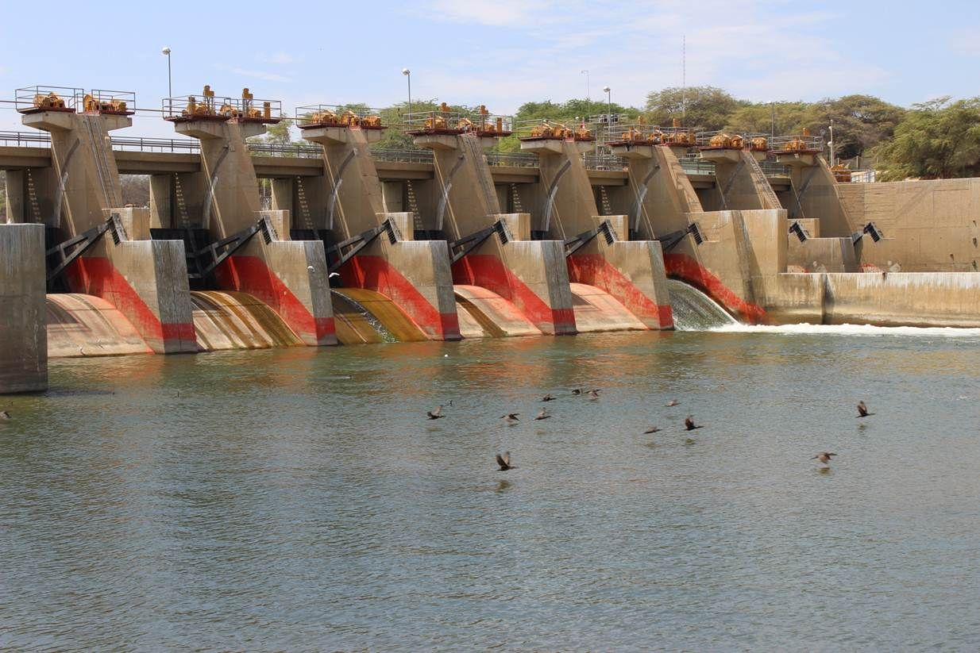
LA PRESA DERIVADORA “LOS EJIDOS”
Corresponde a la II ETAPA del Proyecto Especial Chira – Piura (PECHP), esta se ejecutó con la finalidad de aumentar la producción y productividad de 30,000 ha. agrícolas del Valle del Bajo Piura e incorporar 5, 615 ha. bajo riego.
Las obras se iniciaron en enero de 1980 y terminaron en 1989 con la ejecución de trabajos de rehabilitación de las obras afectadas por el Fenómeno de El Niño del 1983. Se construyó con el fin de captar las aguas provenientes de Poechos y las nacientes del río Piura, derivándolas por el canal Biaggio Arbulú para irrigar el Valle del Bajo Piura.
El Proyecto Chira-Piura fue, concebido para explotar racionalmente el agua y la tierra de los valles de los ríos Piura y Chira, con la finalidad de lograr el desarrollo de la agricultura en el departamento de Piura

Slide 5
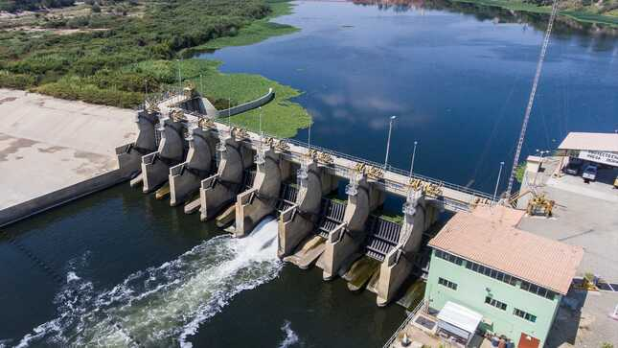
CAPACIDAD DE ALMACENAMIENTO
La capacidad actual de almacenamiento de agua es de 1,000 Millones de Metros Cúbicos a 450 Millones de Metros Cúbicos, su disminución es significativa porque escasea el recurso hídrico, para fines agrarios y el consumo humano. Con la propuesta de un nuevo proyecto de afianzamiento se pretende recuperar su oferta hídrica con más de 400 MMC; esta aumentará y se estaría atendiendo la demanda agrícola y repotenciaría las actividades agropecuarias, así como el agua potable para los distritos y provincias de la región.
Existe el Proyecto de Inversión Pública “Afianzamiento del Reservorio Poechos Sistema Hidráulico Chira Piura” con Código Único de Inversiones N° 14583; del cual se ha ejecutado a la fecha I Etapa del referido proyecto, quedando pendiente por ejecutar la II Etapa (Que consta en la automatización de sus compuertas). Sin embargo, debemos de afianzar el sistema hidráulico en general, no solo el reservorio.

Slide 6
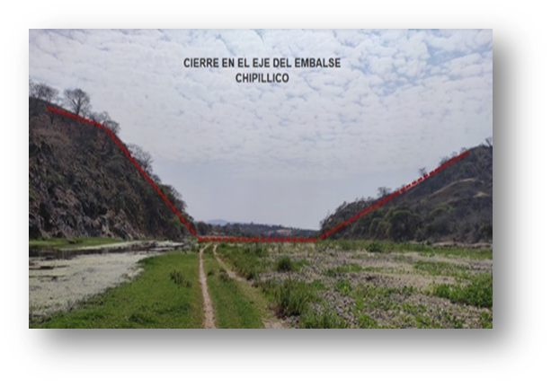
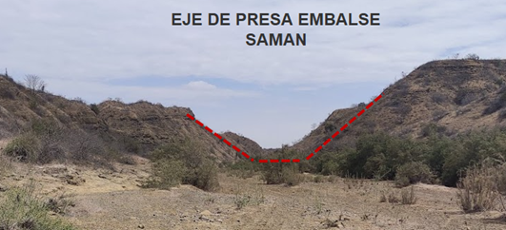
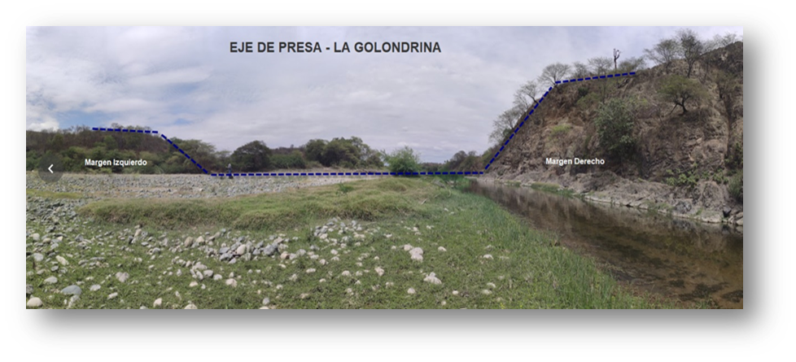
DETALLE FOTOGRÁFICO DE LOS EMBALSES

Slide 7
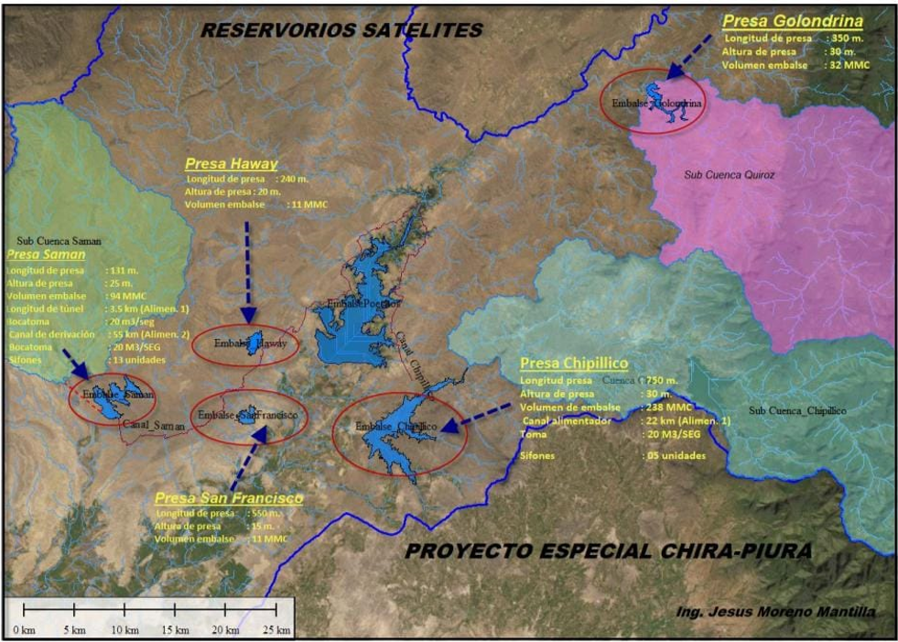
IMPORTANCIA DE LA PROPUESTA
La propuesta legislativa trae consigo importantes beneficios directos a las población de las localidades comprendidas en el proyecto hidráulico: se mejorará el déficit hídrico que afecta a la región; el progreso productivo en todos sus procesos, además se crea el marco para la inversión privada en ejecución de un proyecto de gran envergadura; ampliar la infraestructura hidráulica, dando el sector público la señal que se puedan ejecutar obras de desarrollo, qué beneficiaran de manera directa e indirecta al sector y otras labores que generan su ejecución.

Slide 8
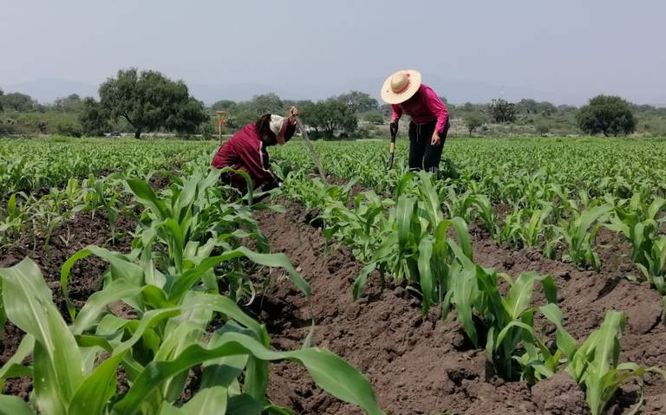
POLÍTICA NACIONAL AGRARIA
Objetivo General
  Lograr el incremento sostenido de los ingresos y medios de vida de los productores y productoras agrarios, priorizando la agricultura familiar, sobre la base de mayores capacidades y activos más productivos, y con un uso sostenible de los recursos agrarios en el marco de procesos de creciente inclusión social y económica de la población rural, contribuyendo a la seguridad alimentaria y nutricional.
Objetivos Específicos:
  Incrementar la competitividad agraria y la inserción a los mercados, con énfasis en el pequeño productor agrario.
  Gestionar los recursos naturales y la diversidad biológica de competencia del sector agrario en forma sostenible.

Slide 9
POLÍTICA NACIONAL AGRARIA
Objetivo General
  Lograr el incremento sostenido de los ingresos y medios de vida de los productores y productoras agrarios, priorizando la agricultura familiar, sobre la base de mayores capacidades y activos más productivos, y con un uso sostenible de los recursos agrarios en el marco de procesos de creciente inclusión social y económica de la población rural, contribuyendo a la seguridad alimentaria y nutricional.
Objetivos Específicos:
  Incrementar la competitividad agraria y la inserción a los mercados, con énfasis en el pequeño productor agrario.
  Gestionar los recursos naturales y la diversidad biológica de competencia del sector agrario en forma sostenible.

Slide 10
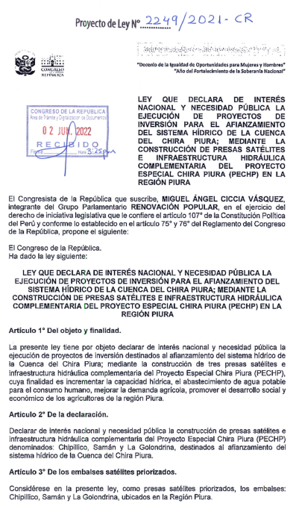
PROYECTO DE LEY 2249/2021-CR
Señora Presidenta, de la Comisión Agraria, Nilza Merly Chacón Trujillo.
Por tal sentido, pido a los Señores Congresistas de esta comisión, apoyar esta iniciativa legislativa: “Ley que declara de interés nacional y necesidad pública la ejecución de Proyectos de Inversión para el Afianzamiento del Sistema Hídrico de la cuenca de Chira Piura; mediante la Construcción de Presas Satélites e Infraestructura Hidráulica Complementaria del Proyecto Especial Chira Piura, en la región Piura”
Iniciativa que se ajusta a lo establecido en el Acuerdo Nacional
Política 23. Política de Desarrollo Agrario y Rural.
Política 33. Política de Estado sobre los Recursos Hídricos

Slide 11

GRACIAS

